Slide 1

Executar Teste e Implantação de Aplicativos Computacionais
SENAC PE
17 de Setembro de 2024

Slide 2

Conceitos preliminares
Mapa Conceitual

Slide 3
Conceitos preliminares
Mapa Conceitual

Slide 4
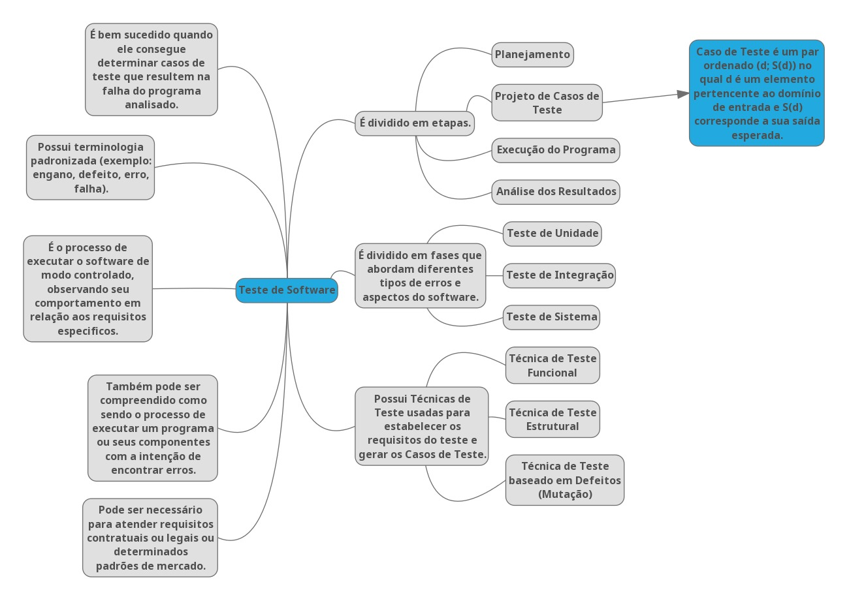
Mapa Conceitual

Slide 5
Conceitos preliminares
Terminologia

Slide 6
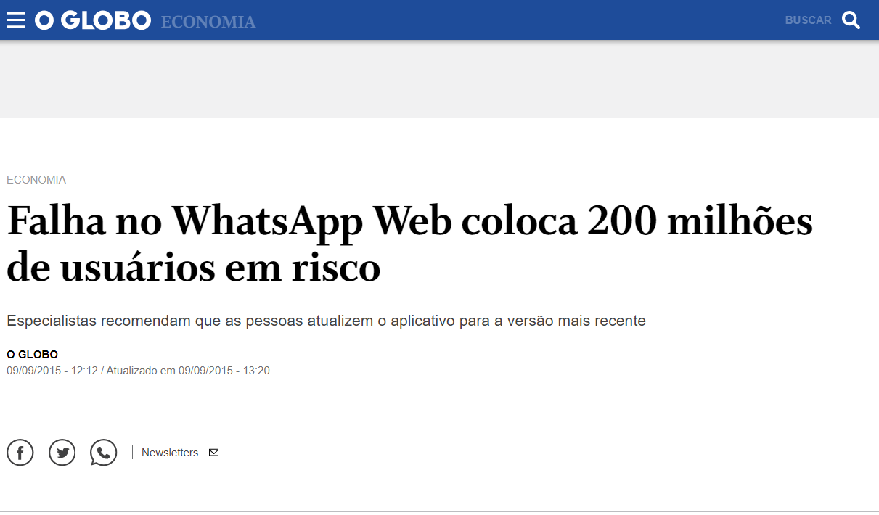
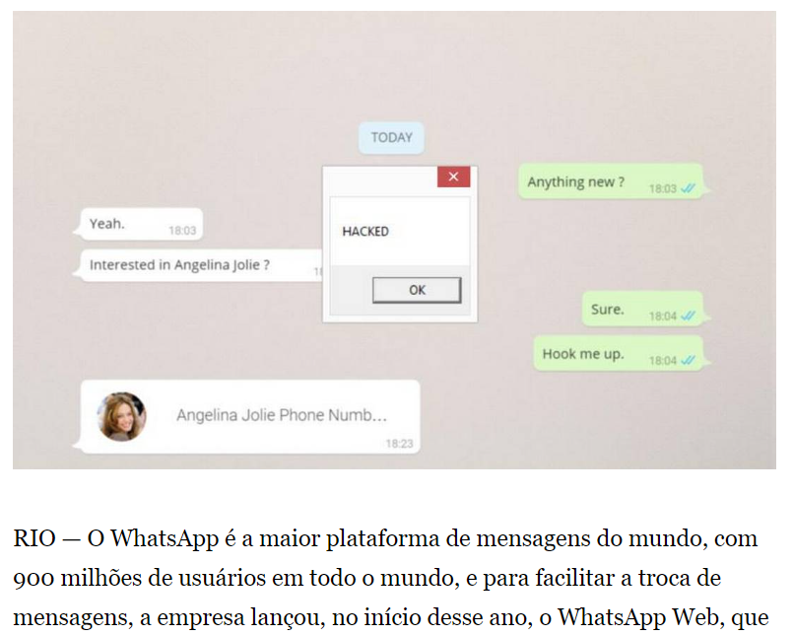
Terminologia
Caso - WhatsApp
Em 09 de setembro de 2015 o jornal O Globo noticiou: “Falha no WhatsApp web coloca 200 milhões de usuários em risco. A empresa lançou o WhatsApp Web, que permite o uso de um navegador para acessar o serviço. O problema é que o aplicativo tinha uma falha. De acordo com a firma de segurança Check Point, o bug expôs os 200 milhões de pessoas vulneráveis a ataques hackers. O problema foi relatado a companhia no dia 21 de agosto, e um patch foi liberado no dia 27 mas apenas para as versões mais atuais do software”.
Fonte: https://oglobo.globo.com/economia/falha-no-whatsapp-web-coloca-200-milhoes-de-usuarios-em-risco-17439416

Slide 7
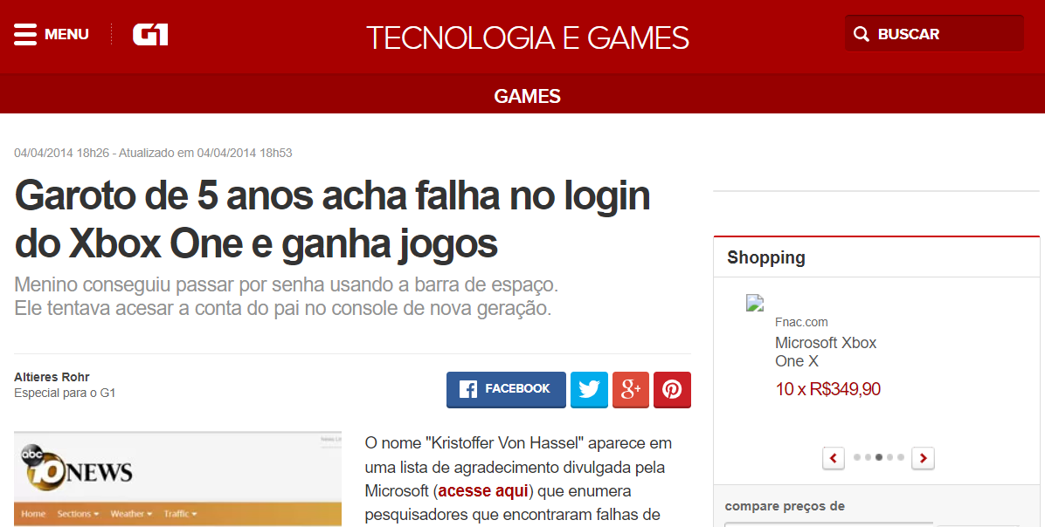
Terminologia
Caso - Xbox
Em 04 de Abril de 2014, o portal G1 noticiou: “ Garoto de 5 anos acha falha no login do Xbox One e ganha jogos. O nome “Kristoffer Von Hassel” aparece em uma lista de agradecimento divulgada pela Microsoft que enumera pesquisadores que encontram falhas de segurança em seus produtos. Hassel, de San Diego, nos Estados Unidos, descobriu uma vulnerabilidade na tela de login do Xbox One, quando o usuário se conecta com seus dados de e-mail e senha para acessar a rede Xbox Live”.
Fonte: https://g1.globo.com/tecnologia/games/noticia/2014/04/garoto-de-cinco-anos-acha-falha-no-login-do-xbox-one-e-ganha-jogos.html

Slide 8
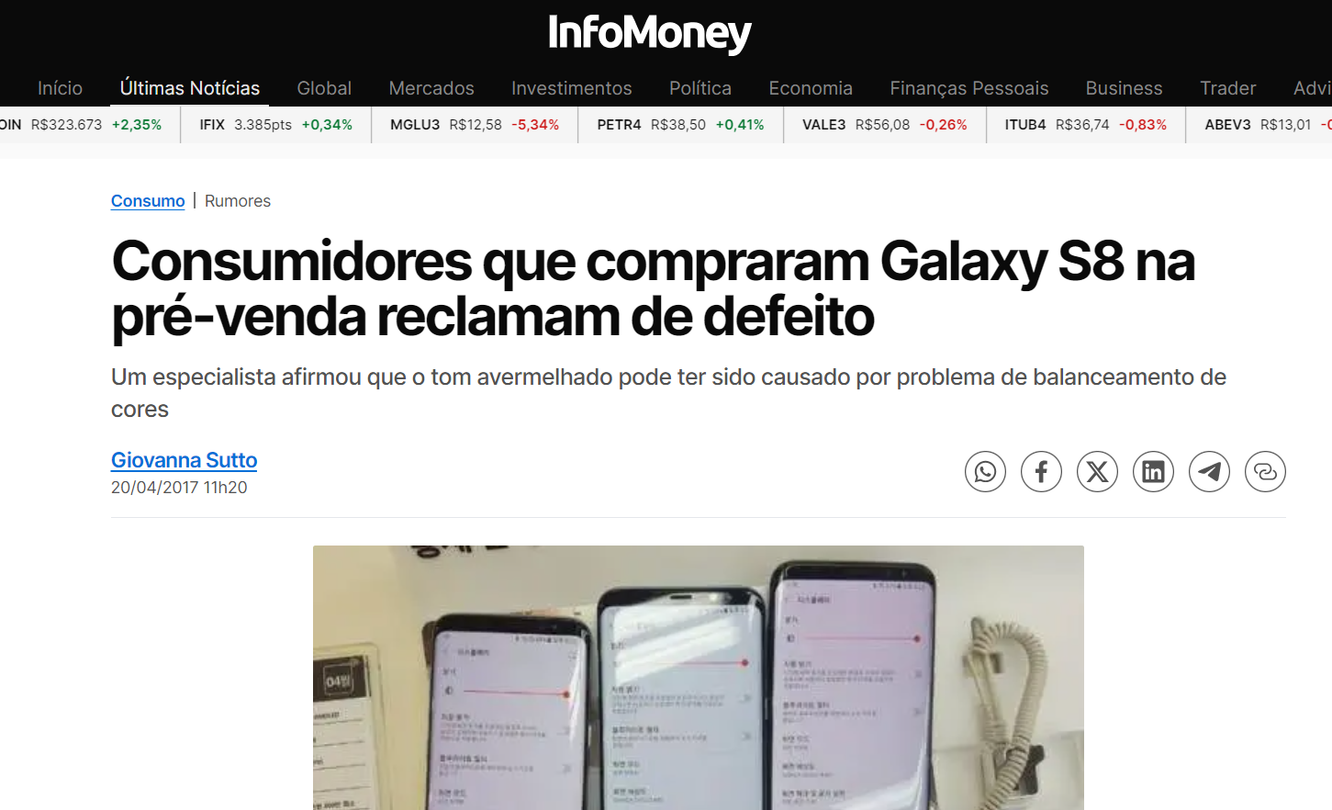
Terminologia
Caso - Samsung
A Infomoney de 20 de abril de 2017 destaca “Consumidores que compraram Galaxy S8 na pré-venda reclamam de defeito. É provável que a Samsung consiga corrigir o erro, por meio de atualização de software, se o problema for realmente desnivelamento de cores”.
Fonte: https://www.infomoney.com.br/consumo/consumidores-que-compraram-galaxy-s8-na-pre-venda-reclamam-de-defeito/

Slide 9



Terminologia
Percebe-se que diferentes termos são usados para dizer que um problema em um software foi a causa do incidente.
Pergunta:
Será que engano, defeito, erro e falha são palavras sinônimas?
Estudando sobre Teste de Software
Entrevista de emprego
Testes, provas de certificação, etc

Slide 10
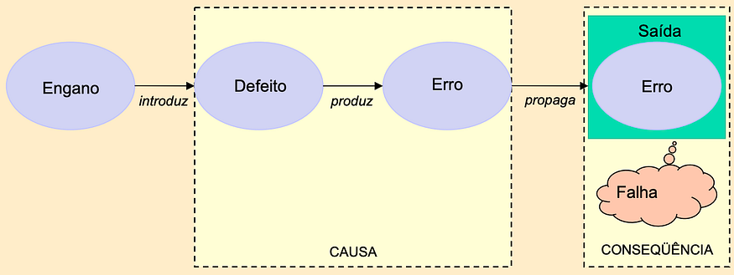
Terminologia
Engano x Defeito x Erro x Falha
Padrão IEEE 610.12-1990 – Software Engineering terminology ISO/IEC/IEEE 24765:2010(E) Systems and Software Engineering – Vocabulary (ISO/IEC/IEEE, 2010)
Um engano introduz um defeito num software.
Um defeito, quando ativado, pode produzir um erro.
O erro, se propagando até a saída do software, constitui uma falha.

Slide 11
Terminologia
EXEMPLO: Engano x Defeito x Erro x Falha
Considere o comando (z=y+x) substituído por engano pelo comando (z=y-x)
Se o defeito introduzido for ativado com (x=0):
Nenhum valor incorreto para a variável z é produzido.
O defeito é ativado mas não produz um erro e, consequentemente, não ocorre uma falha.
Para qualquer outro valor de x (x!=0):
A ativação produz um erro na variável z.
Tal erro, se propagado até a saída, caracteriza uma falha.

Slide 12
Terminologia
Engano x Defeito x Erro x Falha
A ISO/IEC/IEEE 24765:2010(E) Systems and Software Engineering – Vocabulary (ISO/IEC/IEEE, 2010) diferencia os seguintes termos:
Engano (Mistake) – ação humana que produz um resultado incorreto.
Defeito (Fault) – um passo, processo, ou definição de dados incorreta em um produto de software. No uso comum, os termos “erro”, “bug” e “defeito” são usados para expressar esse significado.
Erro (Error) – diferença entre o valor computado, observado, ou medido e o valor teoricamente correto de acordo com a especificação.
Falha (Failure) – inabilidade do sistema ou componente realizara função requerida, considerando as questões de desempenho exigidas.

Slide 13
Resumo
Terminologia da Atividade de Teste de Software
É importante conhecer os termos e jargões utilizados (falar a mesma linguagem).
Engano x Defeito x Erro x Falha
Essas definições nem sempre são seguidas.
É importante saber diferenciá-las.
Existem padrões internacionais que coletam e padronizam a terminologia da área.

Slide 14
Conceitos preliminares
Atividade

Slide 15
Exercício 1
Definição e Diferença Conceitual
Explique a diferença entre os seguintes termos:
Engano
Defeito
Erro
Falha

Slide 16
Exercício 2: Identificação de Termos em um Cenário
Imagine o seguinte cenário em uma empresa de software:
Um desenvolvedor, ao escrever o código de um sistema de controle de estoque, confunde as fórmulas de cálculo de desconto. Isso faz com que o sistema aplique um desconto incorreto para todos os produtos. Durante os testes, a equipe de qualidade percebe que o preço final não é o esperado para os clientes.
Classifique as seguintes situações com base nos conceitos de Engano, Defeito, Erro e Falha:
O desenvolvedor confundiu as fórmulas de cálculo.
O código do sistema apresenta um cálculo incorreto.
Durante a execução do sistema, o valor do desconto está errado.
O cliente final paga um valor incorreto.

Slide 17
Exercício 3: Relação de Causa e Efeito
Considere a sequência de eventos abaixo e preencha os espaços com os termos corretos (Engano, Defeito, Erro ou Falha):
Um programador cometeu um (1) ao implementar uma funcionalidade de cálculo de impostos, trocando um símbolo de operação matemática.
Esse (1) gerou um (2) no código-fonte.
Durante a execução do programa, o cálculo errado levou a um (3) no sistema.
Isso resultou em uma (4) ao gerar faturas com valores errados.

Slide 18
Exercício 4: Análise de Caso Completo
Uma equipe de desenvolvimento foi encarregada de criar um sistema de gerenciamento de reservas para um hotel. Durante o desenvolvimento, um conjunto de erros foi identificado. Analise o caso descrito abaixo e responda às questões baseadas nos conceitos de Engano, Defeito, Erro e Falha.
Cenário:
Um analista de requisitos, ao especificar a funcionalidade de cálculo de tarifas sazonais, não considerou a sobreposição de feriados com as datas de alta temporada.
O desenvolvedor, seguindo as especificações, implementou o cálculo sem levar em conta feriados que interferem nas tarifas.
Durante o teste de integração, a equipe de QA percebeu que as tarifas para reservas realizadas durante feriados em alta temporada estavam erradas.
A empresa foi notificada por um cliente que efetuou uma reserva em um feriado e foi cobrado um valor inferior ao devido, o que causou prejuízos ao hotel.

Slide 19

Senac Pernambuco Educação Profissional Recife
Thiago Dias Nogueira
Instrutor Técnico
(81) 9 9627-0419
thiago.nogueira@pe.senac.br

